Slide 1
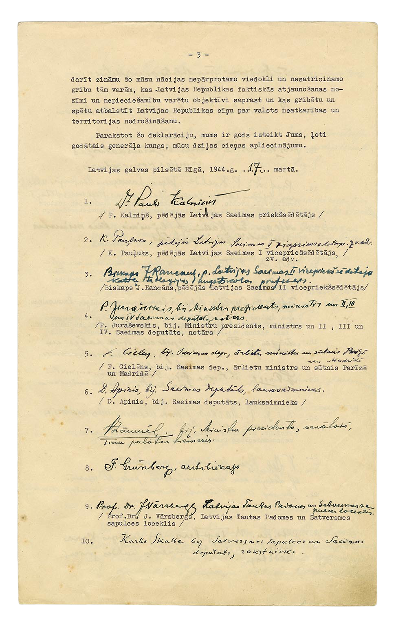

Slide 2
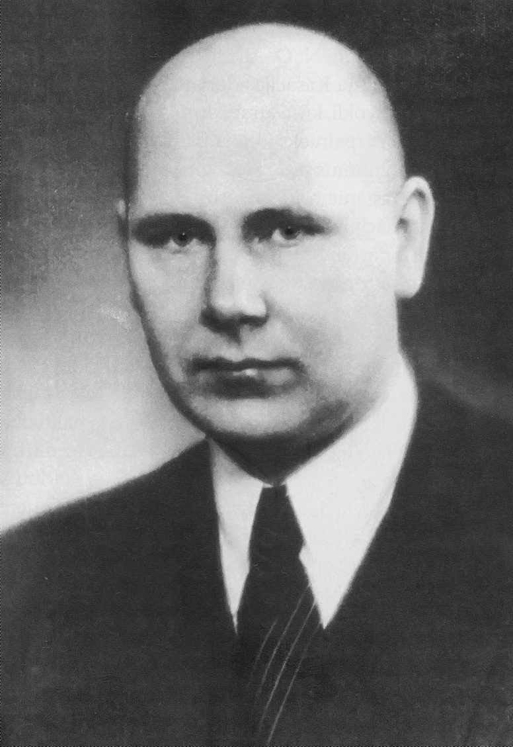
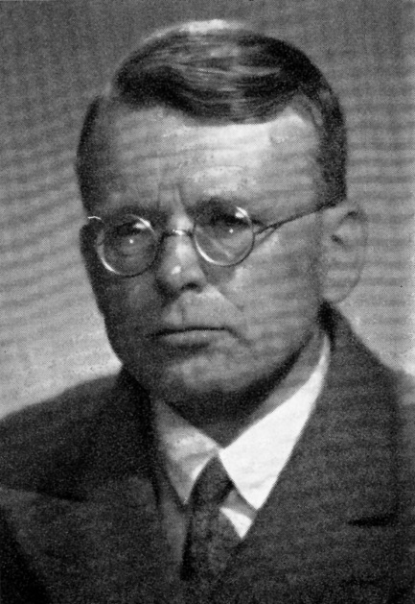
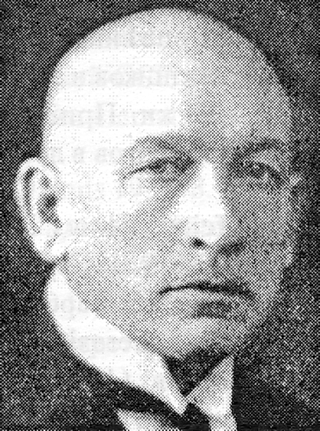
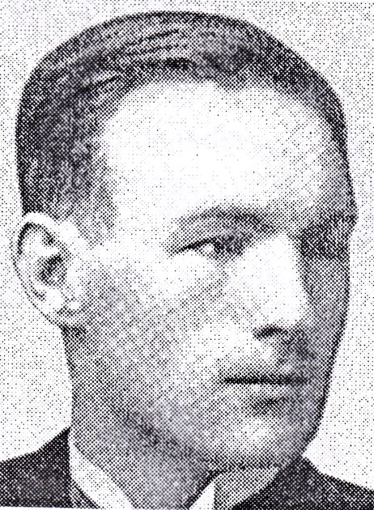
Memoranda teksta autori
Konstantīns Čakste Felikss Cielēns Andrejs Teikmanis Vilis Eihe

Slide 4
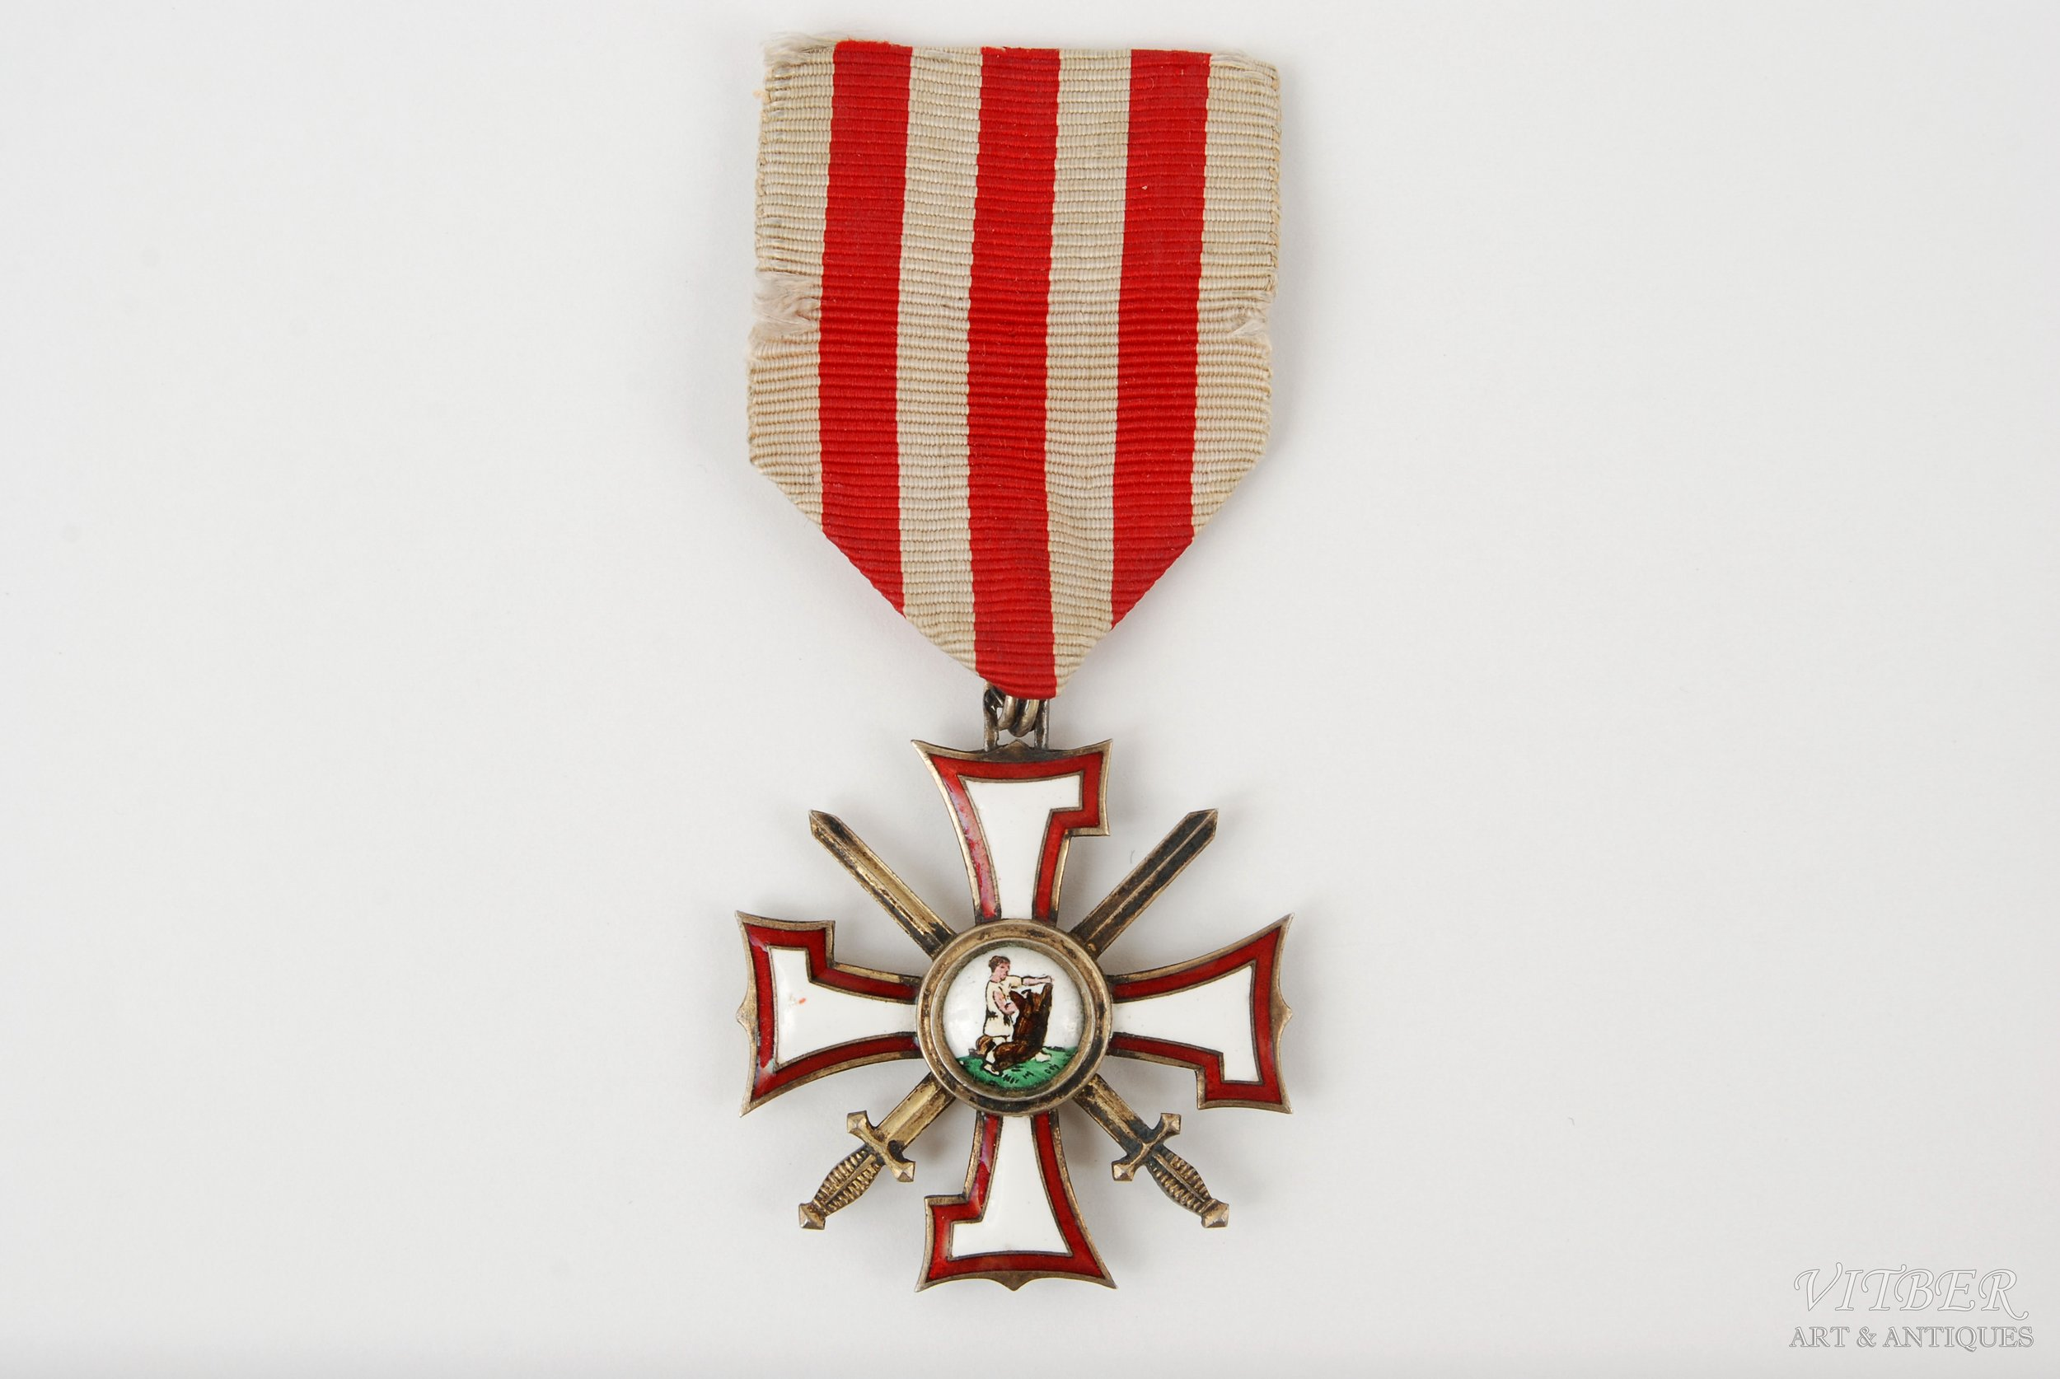
Latvijas Brīvības cīņās piedalījās Memoranda 50 parakstītāji.
13 parakstītāji saņēma Lāčplēša Kara ordeni.

Slide 5
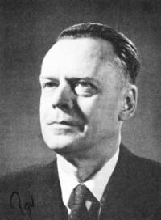
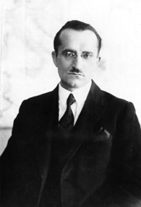
Arestēti vācu okupācijas laikā
1944.gada aprīlī-jūlijā
Konstantīns Čakste Bruno Kalniņš Ludvigs Sēja

Slide 6
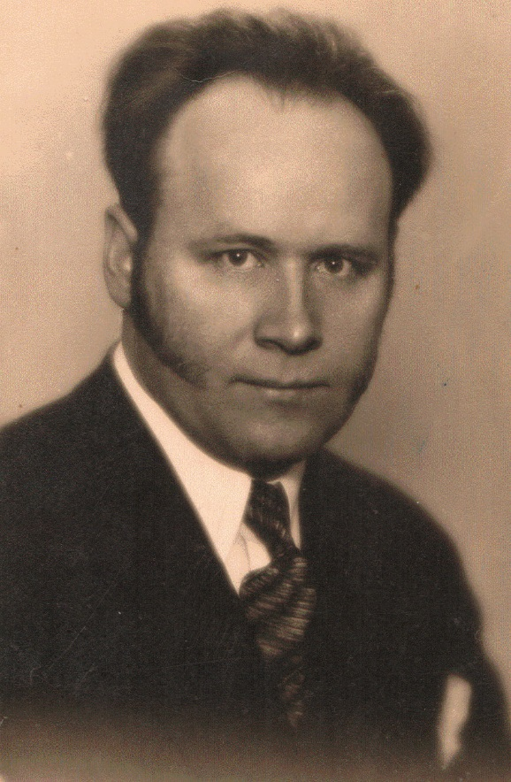
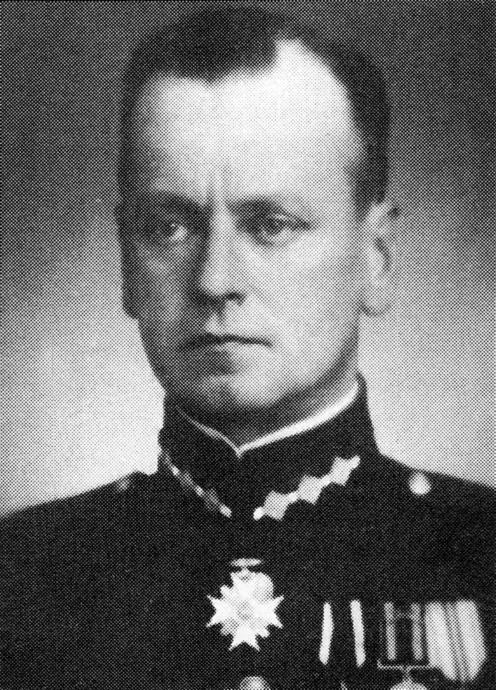
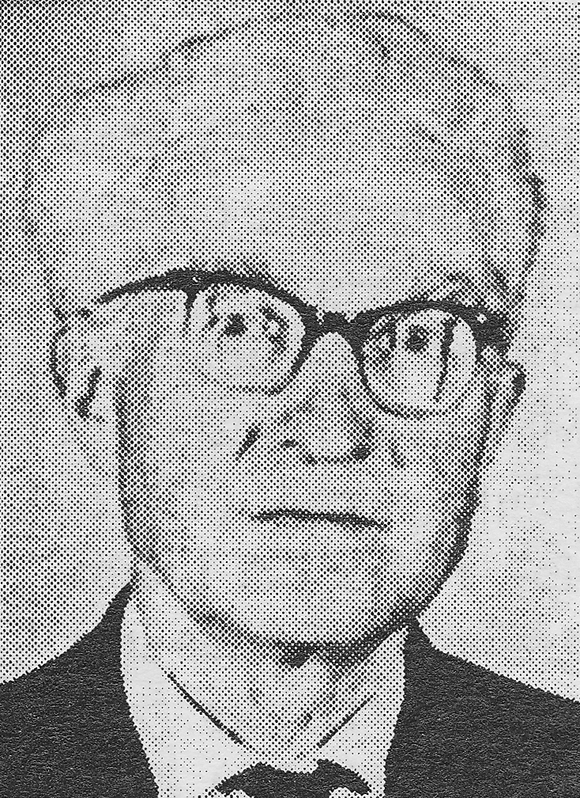
Arestēti padomju okupācijas laikā
Nikolajs Dūze Jūlijs Students Pēteris Mucinieks

Slide 7
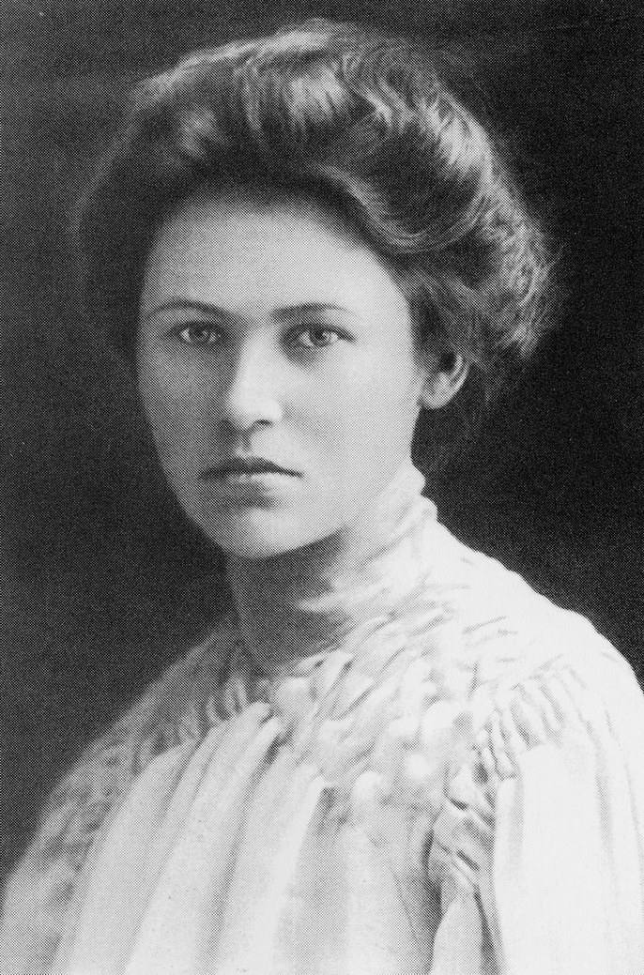
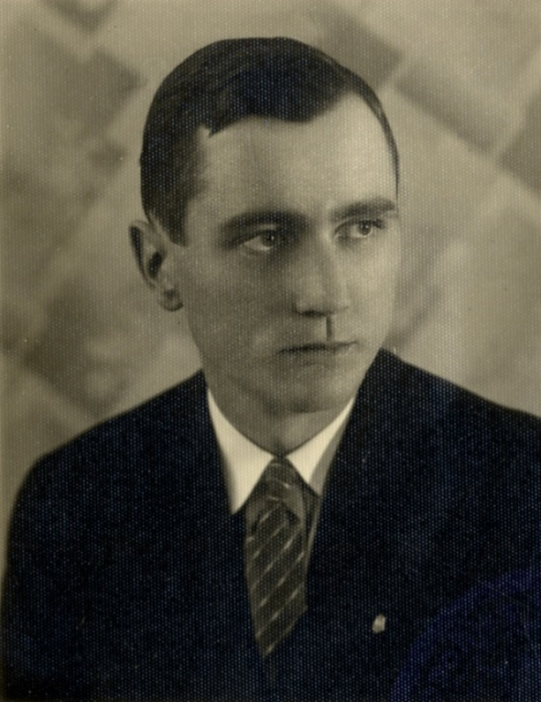
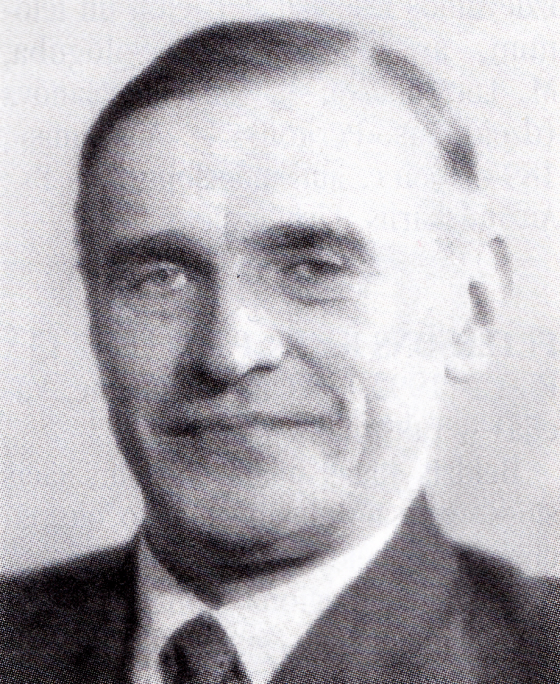
Arestēti padomju okupācijas laikā
Heinrihs Zariņš Elza Stērste Jūlijs Pētersons

Slide 8
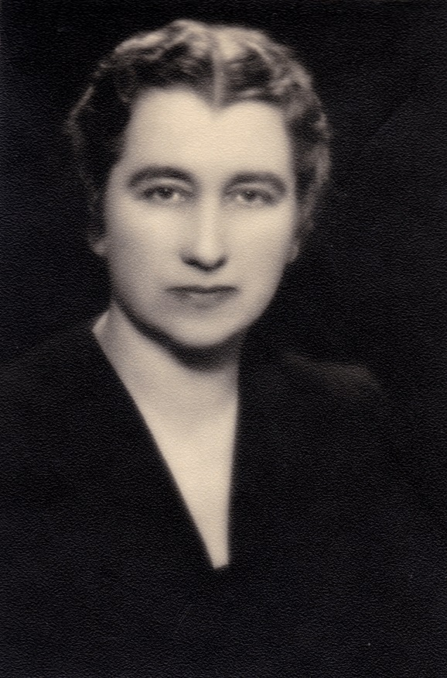
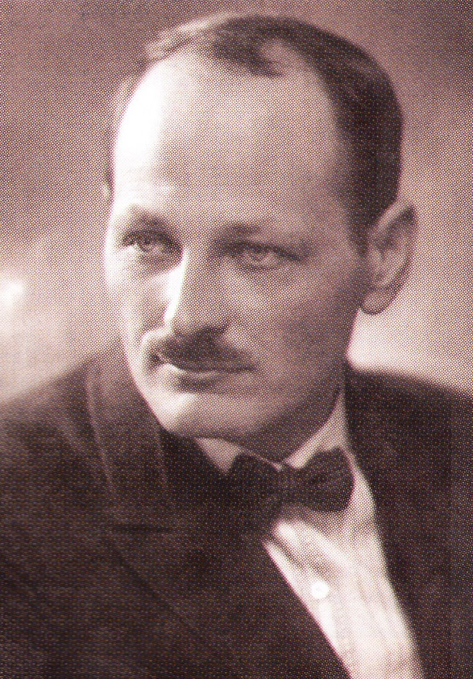
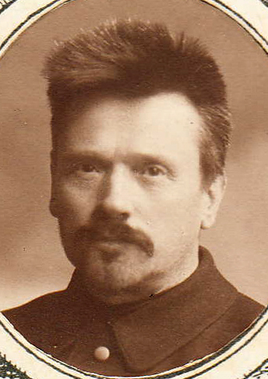
Arestēti padomju okupācijas laikā
Ādolfs Erss Marija Ozola Kārlis Gulbis

Slide 9
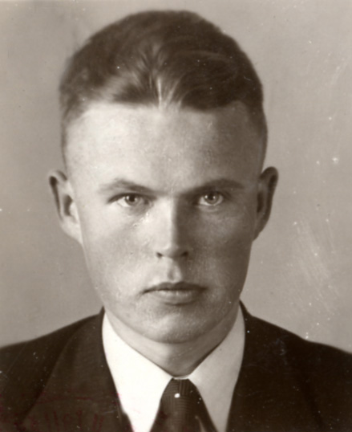
Arestēts padomju okupācijas laikā
Alfons Ķišķis

Slide 10
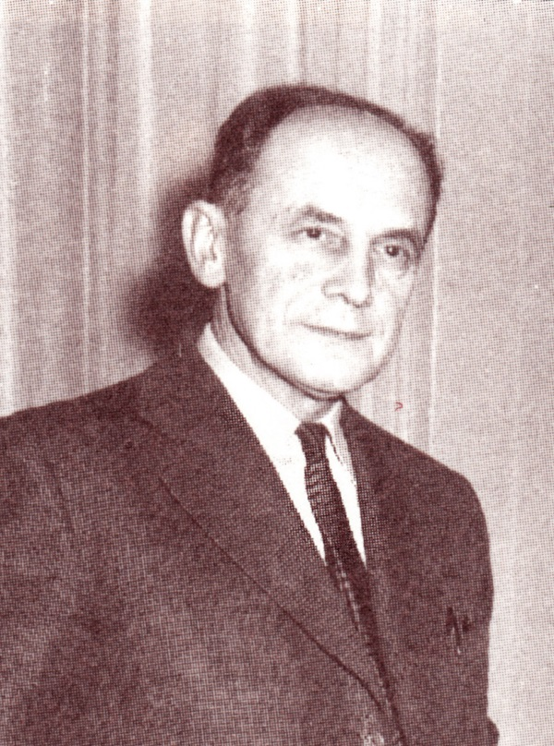
LCP vadītājs Kurzemē
Valdemārs Ģinters

Slide 11
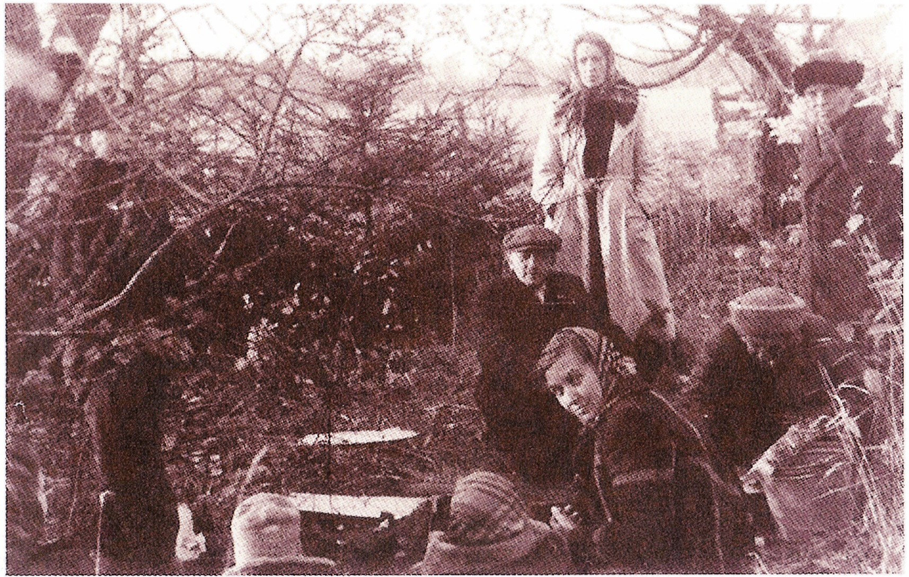
Bēgļi Kurzemē, gaidot laivu uz Zviedriju

Slide 12
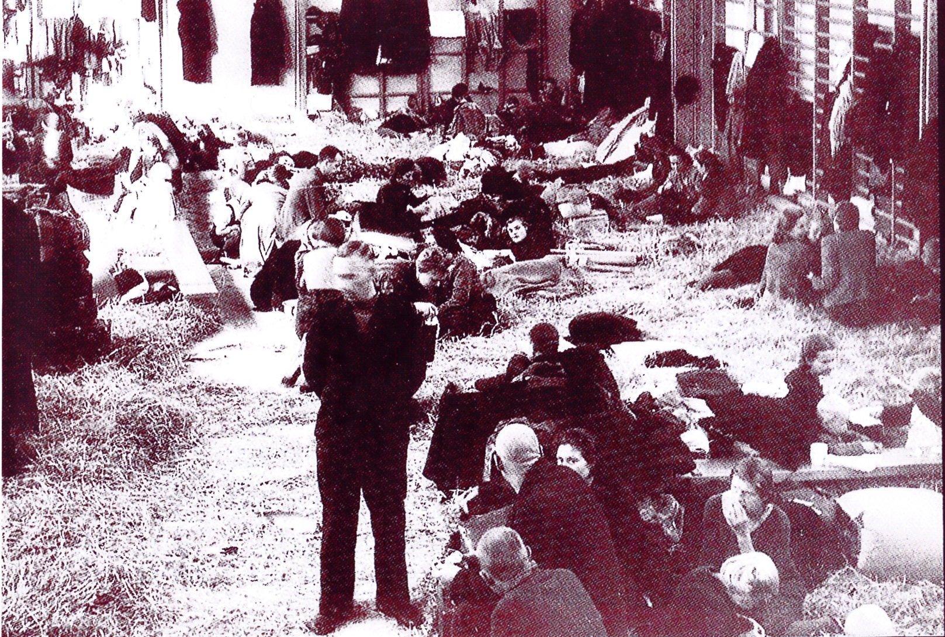
Bēgļu pirmā nakts Zviedrijā

Slide 13
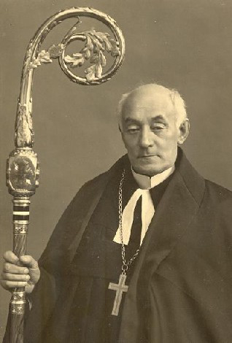
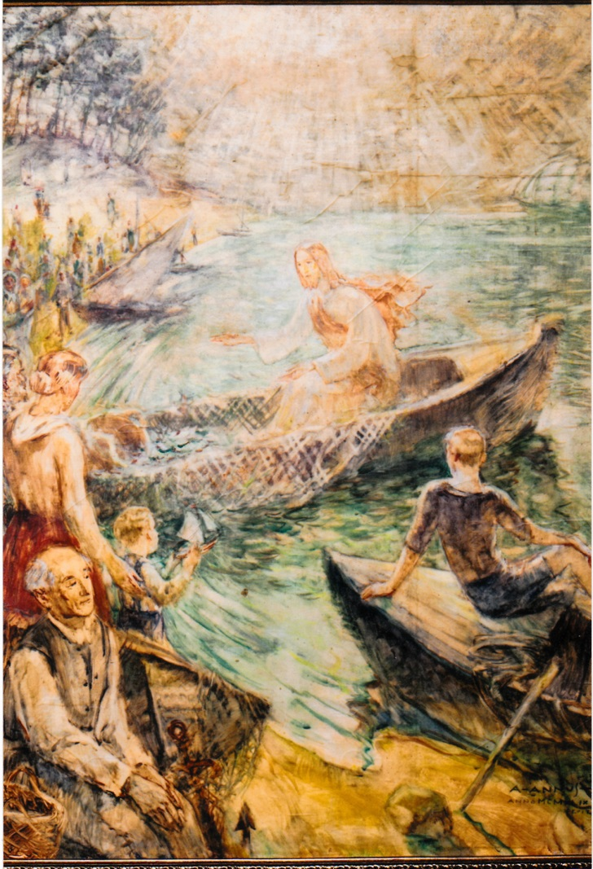
Teodors Grīnbergs Kristus laivā (1949.g.)
A. Annusa altārglezna

Slide 14
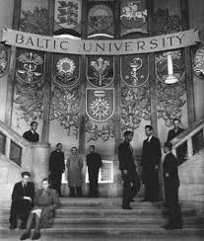
Baltijas Universitāte

Slide 15
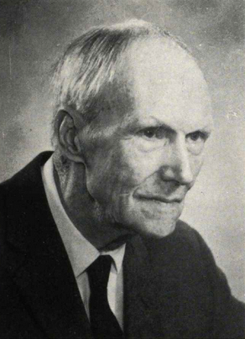
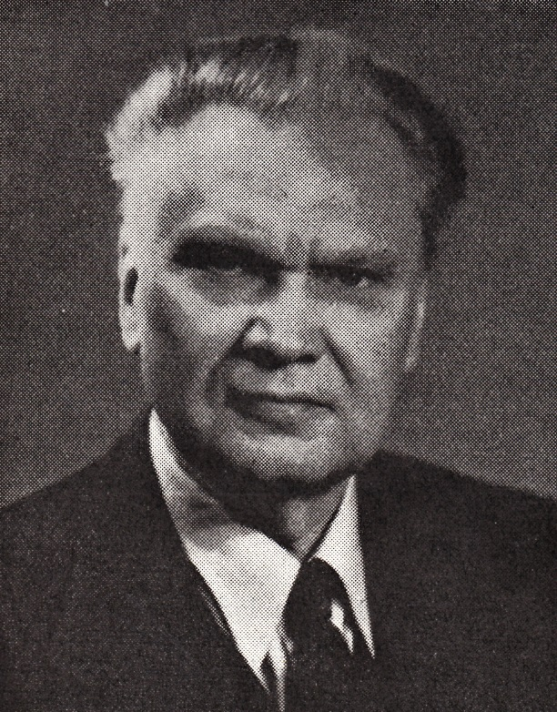
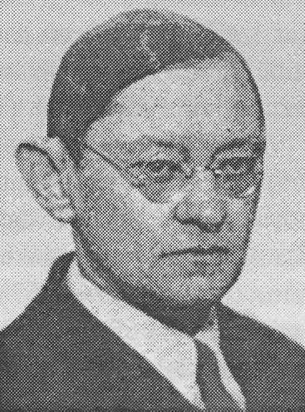
Baltijas Universitāte
Fricis Gulbis Pauls Kundziņš Maksis Eglītis

Slide 16
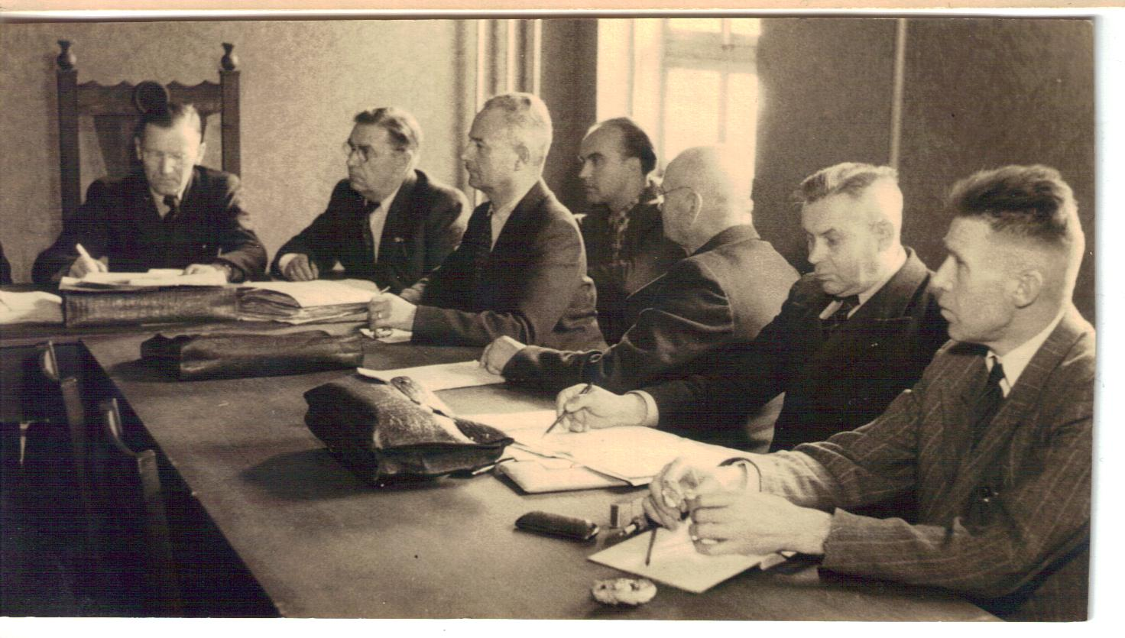
LCK sēde Vācijā bēgļu nometnē «Valka» 1949. g.

Slide 17
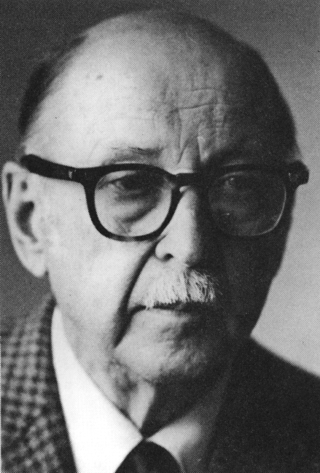
PBLA Memorands. Helsinki 1973. g.
Augusts Rumpēters

